Slide 1

应用程序操作指引
New Jincin Ltd.
V8问卷数据清洗及分析数据生成
- Gary.Z

Slide 2

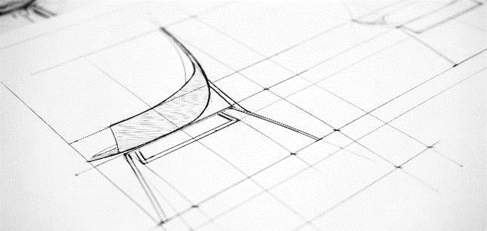
主要功能
清洗、分析

Slide 3


功能1
数据清洗
以问卷调查系统提取的原始调查数据作为输入
清洗程序处理完成后，输出以下4种文件
对内分析版
对内客户版
对外分析版
对外客户版
清洗
注：输入文件列数不可小于231

Slide 4
原始调查数据文件格式要求
Excel 2010及以后的版本保存的xlsx文件
不可包含任何合并单元格
数据列数需 >= 231
A1题之前（左侧）为调研对象基本信息（目前为23列，可增加）
从A1列起往后（右侧）为调查问题之答案
数据行需 >= 4
前3行为表头
行1：题目编号（清洗中会对空白单元自动编号）
行2：标题 （清洗中会被移除）
行3：子标题（清洗中会被移除）

Slide 5
数据清洗 – 操作步骤
打开共享目录：\\10.10.3.190\std-inv-report-v8\cleanse\raw
粘贴或者拖拽需要清洗的原始调查数据文件至上述目录
等待约3分钟
清洗后的文件将会出现在： \\10.10.3.190\std-inv-report-v8\cleanse\cleaned

Slide 6
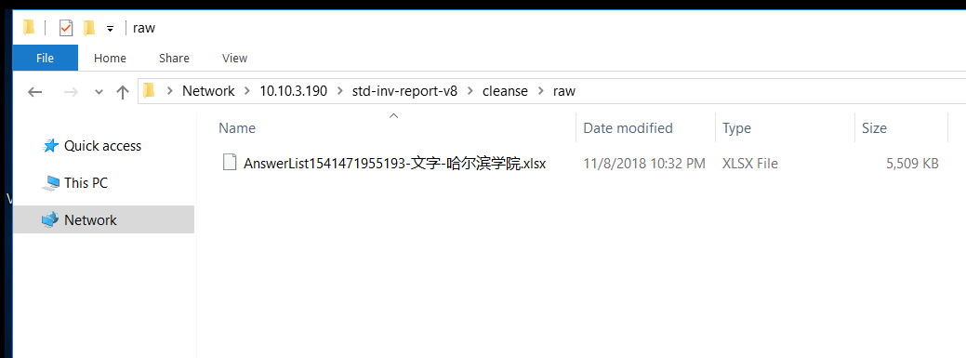
粘贴或者拖拽需要清洗的原始调查数据文件至：\\10.10.3.190\std-inv-report-v8\cleanse\raw

Slide 7
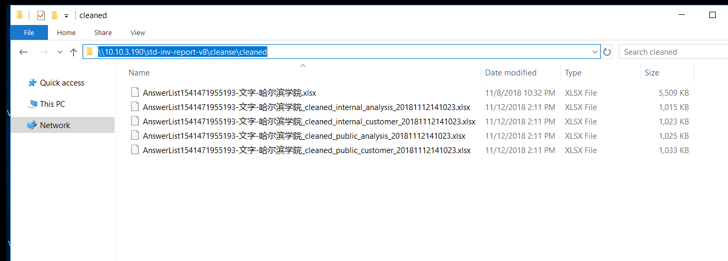
清洗后的文件出现在： \\10.10.3.190\std-inv-report-v8\cleanse\cleaned

Slide 8
功能2
数据分析
以清洗程序清洗后的输出数据作为输入
分析程序处理完成后，输出所有对内分析报告所需的所有分析结果数据，详见设计文档
分析
注：输入文件列数不可小于231，第一行须为列名，不可为空

Slide 9
数据分析 – 操作步骤
打开共享目录：\\10.10.3.190\std-inv-report-v8\analysis\cleaned
粘贴或者拖拽需要分析的已清洗数据文件至上述目录
等待约3分钟
清洗后的文件将会出现在： \\10.10.3.190\std-inv-report-v8\analysis\result

Slide 10
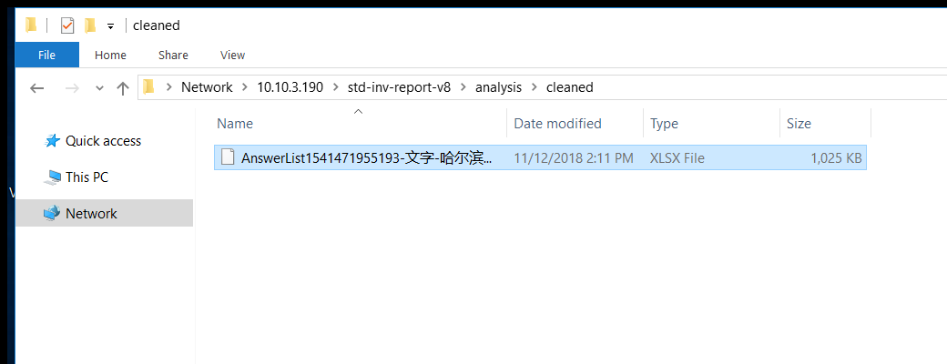
粘贴或者拖拽需要分析的已清洗数据文件至：\\10.10.3.190\std-inv-report-v8\analysis\cleaned

Slide 11
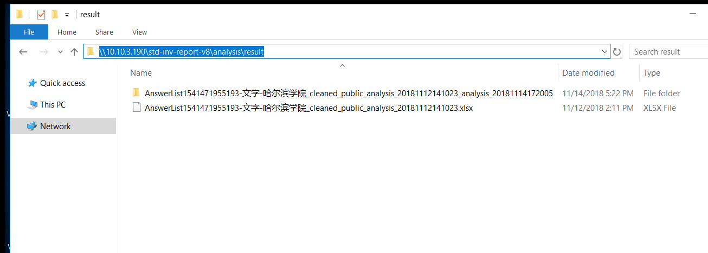
分析结果出现在： \\10.10.3.190\std-inv-report-v8\analysis\result

Slide 12
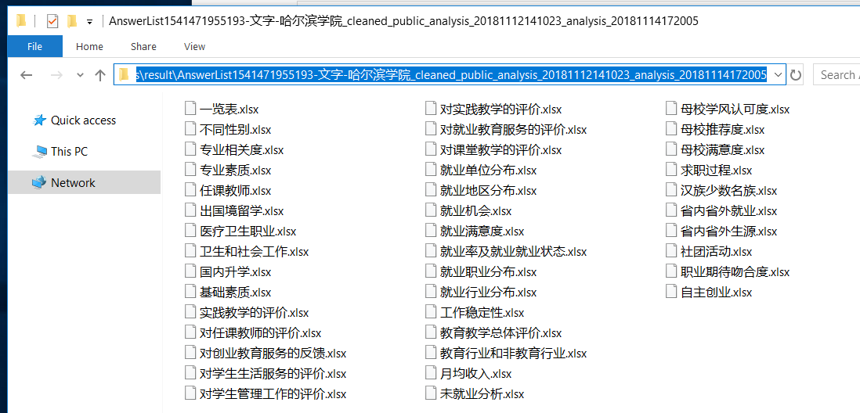
分析结果出现在： \\10.10.3.190\std-inv-report-v8\analysis\result

Slide 13
应用程序性能
清洗、分析

Slide 14
运行环境配置
E5-2620 @ 2Ghz, 2 cores, 4 threads
8GB
Windows 7 x64

Slide 15
输入数据
行数，列数，文件尺寸
 | 原始调查数据 | 清洗后数据 | 分析后数据
列数 | 621 | 621 | 略
行数 | 2706 | 2684 | 略
文件尺寸 | 5.5M | 1.3M | 略

Slide 16
性能统计
 | 总消耗时间 | 总行数 | 平均处理速度
清洗性能 | 66s | 2706*4 | 164行/s
分析性能 | 123s | 2684 | 22行/s

Slide 17




谢谢
New Jincin Ltd.
Gary.Z
13520573407
dinner3000@Hotmail.com.com

